Slide 1





第四章
选择结构程序设计

Slide 2
目录
CONTENT
01
02
门票价格问题
条件的表示
03
04
单分支结构
双分支结构
03
04
多分支结构
综合案例

Slide 3
SECTION
01
门票价格问题
Content of courses

Slide 4
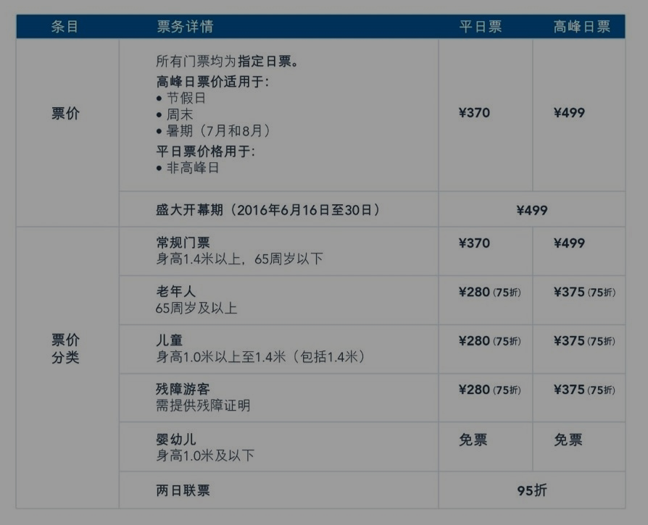
门票价格

Slide 5
4.2.1 关系运算
SECTION
02
条件表示
4.2.2 逻辑运算
Content of courses
4.2.3 短路求值

Slide 6
门票价格

Slide 7
Chapter 4
老年票：65岁及以上
两日票：95折
标准票：身高1.4米以上，16-65周岁
满足其一则可
儿童票：身高1.0米以上至1.4米（含），且年龄16周岁及以下（三个条件要同时满足）
Notes:
在C语言中，怎样表示各种条件，判断条件的依据又是什么呢？
条件1—游客身高大于1.4米
条件2—游客年龄在16岁至65岁之间
条件1—游客身高大于1.0米
条件2—游客身高小于等于1.4米
条件3—游客年龄小于等于16岁

Slide 8
4.2.1 关系运算
Chapter 4
关系运算符：>，>=，<，<=，==，!=
表达式的值：1，0
1：如果关系成立，则运算结果为1，具有
逻辑值“真”
0：如果关系不成立，则运算结果为0，具
有逻辑值“假”

Slide 9
练习一
设: int a=3,b=2,c=1,d,f;
a>b
b+c<a
d=a>b
f=a>b>c
//表达式值为1
//表达式值为0
//d=1
//f=0
优先级低于算术运算符，高于赋值运算符

Slide 10
练习二
若a=0; b=0.5; x=0.3;
则 a<=x<=b的值为
0
5>2>1>0在C中的值为
0
int i=1, j=7,a;
a=i+(j%4!=0);
则a=
2
0
'A'>100 结果为

Slide 11
4.2.1 关系运算
Chapter 4
老年票及两日票问题
条目 | 票务详情 |  | 条件表示
票价 分类 | 老年人 | 65周岁及以上
 | 两日联票 | 选择两日联票
age>=65
style=='2'
int age; //存放游客年龄
char style; //存放购票类型，设1日票用'1'表示，2日票用'2'表示
Notes:
常见错误
条件表示时，“==” 运算符误写作“=”运算符
数值0、1、…、9与数字字符’0’、’1’、…、’9’的混淆

Slide 12
4.2.2 逻辑运算
Chapter 4
逻辑运算符：逻辑非！、逻辑与 && 和 逻辑或 ||
表达式的值：1，0
非运算：若操作数值为真，则运算结果为假；
与运算：仅当操作数都为真时，运算结果才为真
或运算：只要有一操作数为真，运算结果就为真

Slide 13
4.2.2 逻辑运算
Chapter 4
逻辑运算真值表（假定有a和b两个操作数 ）
a | b | !a | !b | a&&b | a||b
非0 | 非0 | 0 | 0 | 1 | 1
非0 | 0 | 0 | 1 | 0 | 1
0 | 非0 | 1 | 0 | 0 | 1
0 | 0 | 1 | 1 | 0 | 0

Slide 14
4.2.2 逻辑运算
Chapter 4
标准票及儿童票问题
条目 | 票务详情 |  | 条件表达
票价分类 | 标准票 | 身高1.4米以上，16-65周岁
 | 儿童 | 身高1.0米以上至1.4米（含）且年龄16周岁及以下
height>1.4||age>16 && age<65
height>1.0 && height<=1.4 && age<=16
int age; //存放游客年龄
float height; //存放游客身高
Notes:
常见错误
相同形式的数学表达式与C语言表达式的含义是不一样的
条件：游客年龄在16岁至65岁之间
数学表达式可以表示为：16<age<65。
C语言表示为：age>16 && age<65

Slide 15
练习三
思考：写出满足下列命题的C语言表达式
（1）number是偶数。
（2）x和y中有一个小于z。
（3）x、y和z中只有两个为负数。
number%2==0
(x<z)||(y<z)
(x<0&&y<0&&z>=0)|| (x>=0&&y<0&&z<0)|| (x<0&&y>=0&&z<0)
Notes:
分析
（1） number是偶数。
设number为int型变量，则对应表达式为： number%2==0
（2） x和y中有一个小于z。
设x、y、z均为int型变量，则对应表达式为： (x<z)||(y<z)
（3） x、y和z中有两个为负数。
设x、y、z均为int型变量，则对应表达式为：
(x<0&&y<0&&z>=0)|| (x>=0&&y<0&&z<0)|| (x<0&&y>=0&&z<0)
注意
一个条件的逻辑表达式的形式不是唯一的，例如（2）x和y中有一个小于z的逻辑表达式也可以是如下形式
((x<z)||(y<z))==1；
((x<z)||(y<z))!=0；
(z-x)*(z-y)<0；
(x<z&&y>=z)||(x>=z&&y<z)|| (x<z&&y<z)；等

Slide 16
4.2.3 短路求值
Chapter 4
逻辑运算符“&&”和“||”都具有短路特性
逻辑与的短路特性
a&&b 只有a为真时，才需要判断b的值
逻辑或的短路特性
a||b 只有a为假，才需要判断b的值

Slide 17
练习四
写出下面语句段的输出结果:
int x=0, y=5, z=0, m ;
m=(x=30)&&(y=0)&&(z=10) ;
printf("%d, %d, %d, %d\n", m, x, y, z);
运算结果：0 , 30 , 0 , 0

Slide 18
SECTION
If语句
03
单分支结构
复合语句
Teaching objectives

Slide 19
Chapter 4
问题
老年人：65周岁以上
平日票：280元，高峰日票：375元
分析
需要对条件（年龄大于等于65）进行判断，如果为真，则享受优惠票价
单分支结构
只有一种可能性的选择结构

Slide 20
4.3.1 if语句
Chapter 4
表达式
假
真
语 句
表达式可以是关系、逻辑或数值表达式
Notes:
条件语句
根据给定条件是否成立来决定是否执行指定操作的语句，也叫if语句
单分支结构
可用一个选项的if语句实现
if语句的一般形式为
if(表达式)
语句1
其中
表达式可以是关系表达式、逻辑表达式或数值表达式。
语句1为内嵌语句，只允许是一条语句，可以是简单的语句、复合语句或者另一个if语句等
执行过程
先求解表达式
如果表达式的值为“真”，则执行语句1
否则，如果表达式的值为“假”，则什么都不做

Slide 21
4.3.1 if语句
Chapter 4
if(表达式)
语句；
if(x>0)
printf("%f is positive",x);
Notes:
条件语句
根据给定条件是否成立来决定是否执行指定操作的语句，也叫if语句
单分支结构
可用一个选项的if语句实现
if语句的一般形式为
if(表达式)
语句1
其中
表达式可以是关系表达式、逻辑表达式或数值表达式。
语句1为内嵌语句，只允许是一条语句，可以是简单的语句、复合语句或者另一个if语句等
执行过程
先求解表达式
如果表达式的值为“真”，则执行语句1
否则，如果表达式的值为“假”，则什么都不做

Slide 22
4.3.2 复合语句
Chapter 4
复合语句
形式：一对大括号
功能：表示一个整体
可以嵌套使用
格式
{
<语句序列>
{
<语句序列>
}
<语句序列>
}

Slide 23
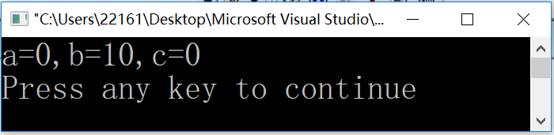
查 错
键盘输入整型变量a和b，如果a>b，则借助于变量c实现a和b的交换；否则，a，b，c保持原值不变。
#include<stdio.h>
main( )
{ int a,b,c;
a=10 ;b=50 ;c=0 ;
if(a>b)
c=b;b=a; a=c;
printf(“a=%d,b=%d,c=%d”,a,b,c); }
{
}

Slide 24
Chapter 4
问题
老年人：65周岁以上
平日票：280元，高峰日票：375元
分析
需要对条件（年龄大于等于65）进行判断，如果为真，则享受优惠票价
单分支结构
只有一种可能性的选择结构

Slide 25
票价问题的求解
Chapter 4
#include <stdio.h>
int main( )
{ int age, ticket_o=0, ticket_p=0;
scanf("%d",&age);
if(age>=65)
{ ticket_o=280;
ticket_p=375;
printf("平日票价为：%d元\n", ticket_o);
printf("高峰日票价为：%d元\n", ticket_p);
}
return 0;
}

Slide 26
Chapter 4
思考题
编写程序，从键盘输入年份，然后判断该年是否为闰年，打印出判断结果。
year%4==0&&year%100!=0
||
year%400==0
Notes:
提示：若该年份能被4整除且不能被
100整除或者该年份能被400整
除，则该年是闰年，否则不是。

Slide 27
SECTION
If-else语句
04
双分支结构
条件运算
Teaching objectives
If-else嵌套

Slide 28
4.4.1 if-else语句
Chapter 4
真
表达式
假
语句1
语句2
if(score>=60)
printf("Pass");
else
printf("Fail");
if(表达式)
语句1；
else
语句2；

Slide 29
Chapter 4
问题：输出某年二月的天数
判断年份是否为闰年
闰年，二月天数为29天
否则，二月天数为28天
双分支结构
根据判断条件是否成立，只有两种选择，而且必须在这两种选择中选择其一执行。

Slide 30
4.4.1 if-ese语句
Chapter 4
#include <stdio.h>
int main( )
{ int year=0,month;
printf("请输入年份：");
scanf("%d",&year);
if(year%4==0&&year%100!=0||year%400==0)
month=29;
else
month=28;
printf("二月天数为：%d。\n",month) ;
return 0;
}

Slide 31
4.4.2 条件运算
Chapter 4
条件运算符
C语言中唯一的一个三目运算符，运算时需要三个操作数，由条件运算符及其运算对象构成的表达式也成为条件表达式。
一般形式
表达式1 ? 表达式2 : 表达式3
例：max=(x>y? 5: 2)
Notes:
执行过程
首先计算表达式1的值
如果表达式1的值为非0，整个表达式的值为表达式2的值
如果表达式1的值为0，整个表达式的值为表达式3的值
整个表达式的类型
取决于表达式2和表达式3中类型高的那个

Slide 32
4.4.3 if-ese嵌套
Chapter 4
if (表达式1)
if (表达式2)
语句1
else
语句2
else
if (表达式3)
语句3
else
语句4
内嵌if语句
内嵌if语句
Notes:
嵌套的if语句
if-else语句结构中的语句1或语句2又是一个if语句
式中语句1、语句2、语句3、语句4又可以是复合语句

Slide 33
4.4.4 if-ese配对
Chapter 4
if -else配对原则
缺省{ }时
else总是它上面离它最近的未配对的if配对
if 和else的数目一样时
注意采用锯齿形式
if 和else的数目不一样时
可以加花括弧来确定配对关系

Slide 34
错误分析
【使用注意事项】else子句总是与它前面最近的、尚未配对的if子句进行匹配；
【例】if(a= =b)
if(b= =c)
printf(“a=b=c\n”);
else
printf(“b!=c\n”);
{
}

Slide 35
案例一
问题描述：假如来到宝藏湾景点，针对不同年龄的游客，发出不同的问候语
游客类型 | 问候语
老年人 （65周岁及以上） | Hi！老伙计！欢迎加入海盗队伍，去找寻返老还童的灵丹妙药吧！
标准 （16~65周岁） | Hi！年轻人！向海洋进发，来一场寻宝之旅吧！
儿童 （16周岁及以下） | Hi！小水手！戴好眼罩，与杰克船长同行，扬帆宝藏湾！
Notes:
分析
由于游客年龄分了三类，相应的问候语有三种，就不能用一个没有内嵌if语句的if语句来实现，可以有两种方法来解决
先后用3个独立的if语句实现
用一个嵌套的if语句实现

Slide 36
案例一
宝藏湾问候语——算法一
输入年龄：
如果年龄>=65 输出“Hi！老伙计！…”
否则
如果年龄>16
输出“Hi！年轻人！…”
否则（即年龄<=16），
输出“Hi！小水手！…”

Slide 37
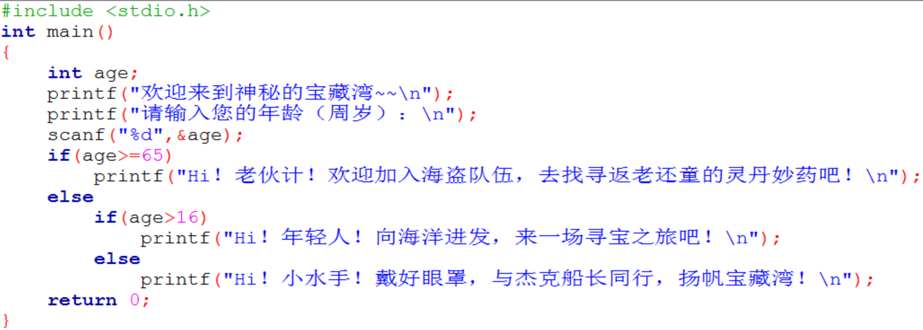
if-ese配对

Slide 38
if-ese配对
宝藏湾问候语算法二
输入年龄
如果年龄<65
如果年龄>16
输出“Hi！年轻人！…”
否则
输出“Hi！小水手！…”
否则（即年龄>=65），
输出“Hi！老伙计！…”

Slide 39
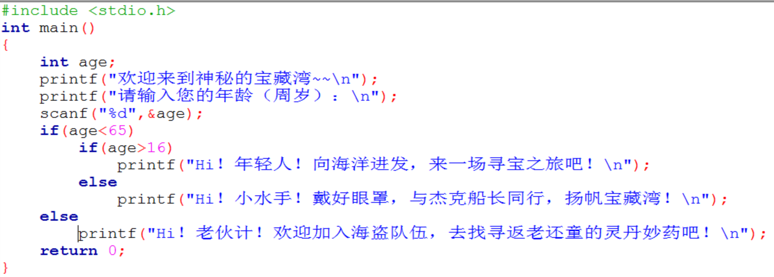
if-ese配对

Slide 40
if-ese配对
代码分析
if(age<65)
if(age>16)
printf("Hi！年轻人！… \n");
else
printf("Hi！老伙计！…\n");
错在哪里？

Slide 41
if-ese配对
更正代码
if(age<65)
{ if(age>16)
printf("Hi！年轻人！…\n");
}
else
printf("Hi！老伙计！…\n");

Slide 42
案例二
问题描述：改写程序，要求根据输入的三边长判断是否构成三角形，如果成立，完成三角形面积的计算，否则输出“三角形无法成型”的提示信息。

Slide 43
案例二
问题分析：构成三角形成形条件是：任意两边之和大于第3边。即三角形三边分别用变量a，b，c表示，那么用表达式来表示三角形的成形条件应该为：
a+b>c a+c>b b+c>a
&&
&&

Slide 44

#include<stdio.h>
#include<math.h>
void main( )｛
float a,b,c,s,area；
scanf("%f，%f，%f"，&a，&b，&c)；
｝
( )
if
a+b>c&&a+c>b&&b+c>a
{
易错点
s= (a+b+c) /2 ；
area=sqrt(s*(s-a)*(s-b)*(s-c))；
printf(“a=%7.2f,b=%7.2f,c =%7.2f\n”, a,b,c)；
printf(“area=%7.2f\n”，area)；
}
易错点
else
printf("不符合三角形成型条件！");

Slide 45
SECTION
If语句级联
05
多分支结构
switch语句
Teaching objectives
Notes:
10-14

Slide 46
Chapter 4
4.5.1 if语句级联
假
表达式1
假
表达式2
真
假
真
表达式3
真
语句1
语句2
语句3
语句4

Slide 47
多分支结构举例
Chapter 4
if(表达式1)
语句1;
else if(表达式2)
语句2;
else if(表达式3)
语句3;
else
语句4;
if(x>90)
printf("good");
else if(x>75)
printf("better");
else if(x>60)
printf("ok");
else
printf("bad");

Slide 48
案 例
【例】有一函数： -1 (x<0) ，实现输入x值，输出y值。
y= 0 (x=0)
1 (x>0)
分析：
输入 x 如果 x < 0，则y = -1 输出y；
否则：
如果 x = 0，则 y = 0；输出 y;
否则 x > 0，则y = 1 输出 y；

Slide 49
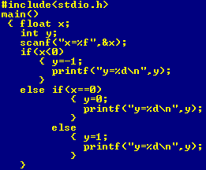

Slide 50
自学内容
案例二：根据输入日期判断是星期几，可以运用基姆拉尔森计算公式
w= (d+2*m+3*(m+1)/5+y+y/4-y/100+y/400+1)%7
注意：在公式中，把一月和二月看成是上一年的十三月和十四月，例：若是2004-1-10则换算成：2003-13-10来代入公式计算
Notes:
在公式中d表示日期中的日数，m表示月份数，y表示年数
注意
在公式中，把一月和二月看成是上一年的十三月和十四月，例：如果是2004-1-10则换算成：2003-13-10来代入公式计算

Slide 51
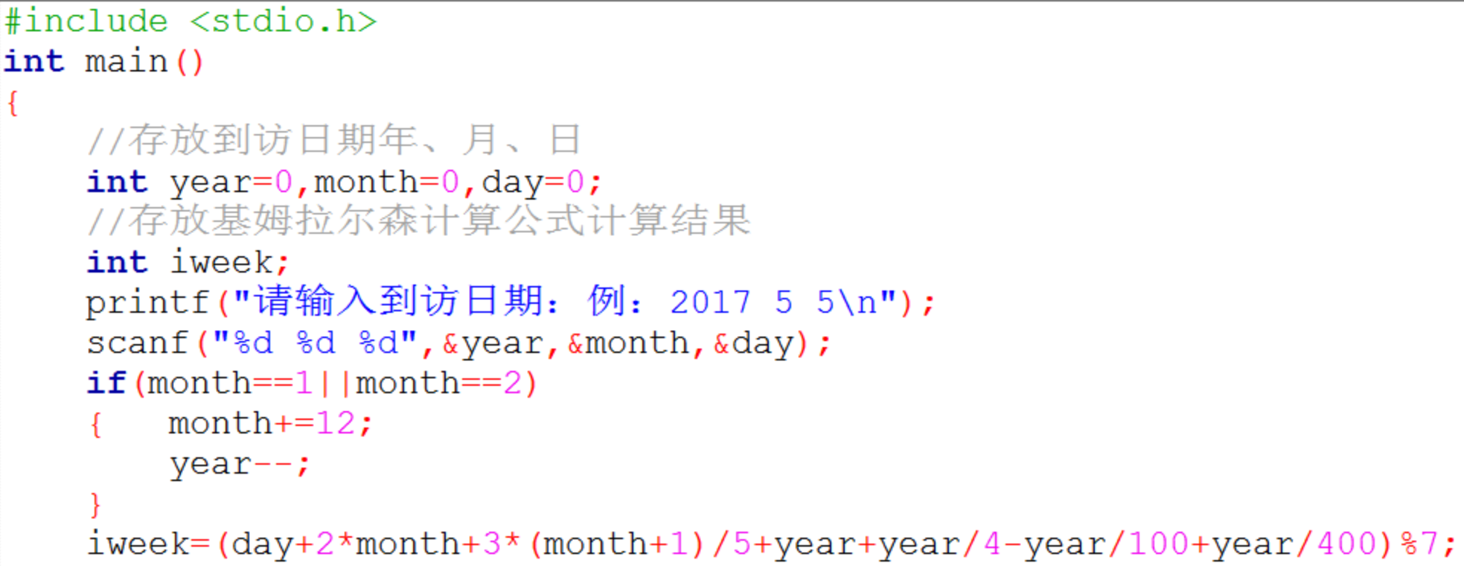
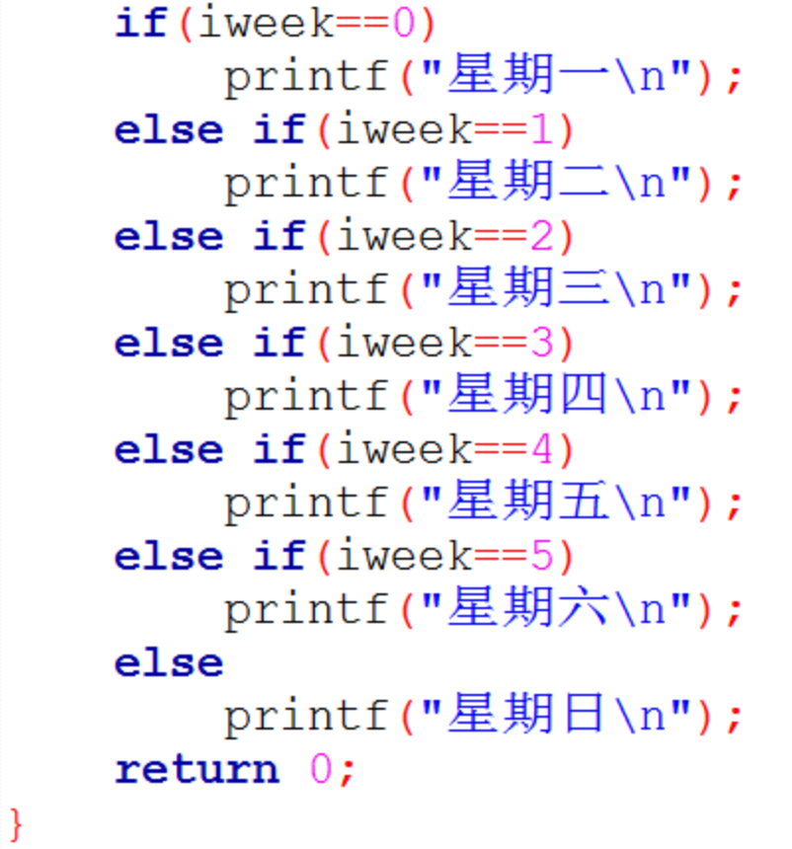
代码实现
自学内容
续

Slide 52
4.5.2 switch语句
Chapter 4
表达式
case
常量1
case
常量2
case
常量n
default
语句组1
break;
语句组2
break;
语句组n
break;
缺省语句组
..

Slide 53
4.5.2 switch语句
Chapter 4
switch(表达式)
{ case 常量表达式1:
语句组1
break;
case 常量表达式2:
语句组2
break;
…
default:
缺省语句组
}
switch(ch)
{ case '+':
printf("+");
break;
case '-' :
printf("-");
break;
default:
printf("w");
}
{
{
}
}

Slide 54
4.5.2 switch语句
Chapter 4
重要说明
常量1、常量2、…、常量n必须互不相同
常量1、常量2通常为整型或字符型
case 与常量之间用空格隔开
case后可包含多个可执行语句
多个case可共用一组执行语句
Notes:
执行过程注意事项
表达式的值依次与常量1、常量2、…、常量n比较，当发现某两个相等时便停止下面的比较，转去执行其后的语句序列
执行语句序列时，从头开始逐条执行，遇到break语句时，则退出该开关语句。若未遇到break语句，则继续执行该语句序列后面的语句序列，而不管表达式的值是否与常量n的值相等
开关语句的右花括号具有退出该开关语句的作用
default语句可以省略，也可放在开关语句花括号内的任何位置

Slide 55
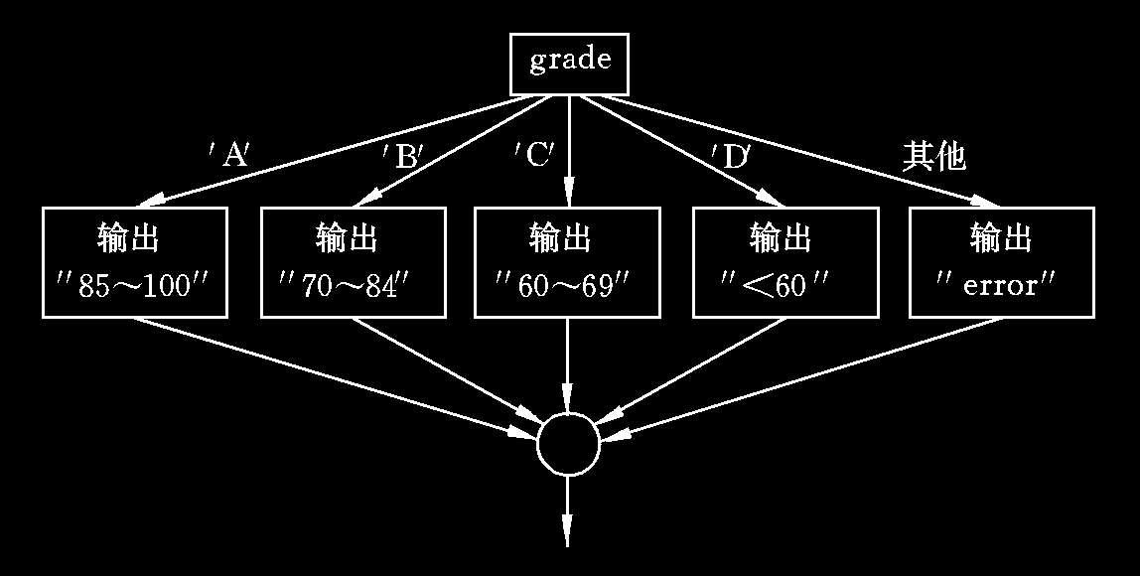
案 例

Slide 56
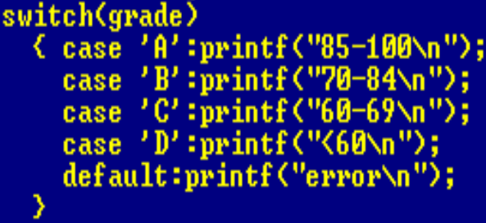
switch语句

Slide 57
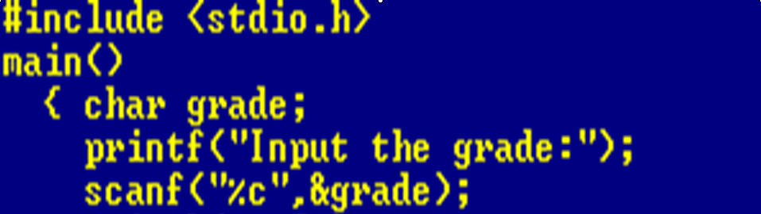
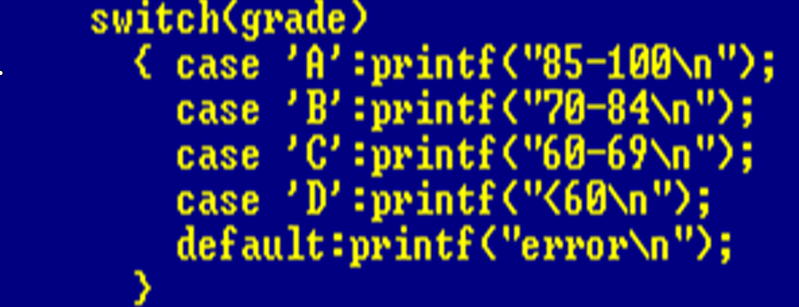
2023/10/25

Slide 58

运行结果

Slide 59
break
switch与break配合使用
break语句是中断语句，常与switch语句配合使用，程序执行到break语句时，跳出switch语句体。
用switch和break语句改写上面的程序：

Slide 60
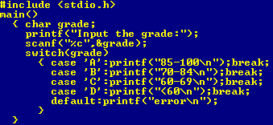
运行结果：

Slide 61
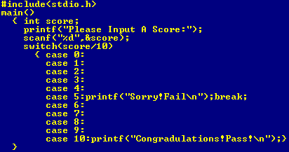
案 例
从键盘输入一个分数，使用switch语句判断是否及格。

Slide 62
案 例
问题描述：编写程序，从键盘输入一个三位数，然后判断该数字是否为水仙花数，如果是，则打印出该数。
水仙花数：一个三位数等于其各组成数字的立方和。
例：153=1³+5³+3³
Notes:
10-19 周四
水仙花数是一个三位数，该数字等于其各位组成数字的立方和。

Slide 63
案 例
问题描述：编写程序，产生一个0到100（金额<100）的随机红包，然后输入你猜测的红包金额，给出猜测正确、猜测过大或猜测过小的提示。
Notes:
#include<stdlib.h>
#include<time.h>
srand((unsigned)time(NULL));
ran=rand()%100;

Slide 64
知识补充
随机函数
1、rand( )函数
rand( )%m：产生一个0到m-1的随机数
2、srand(seed)函数;
3、编写程序

Slide 65
#include<stdlib.h>
#include<time.h>
#include<stdio.h>
void main( )
int money,guess;
srand((unsigned)time(NULL));
money=rand( )%100;
printf("请输入你的猜测：");
scanf("%d",&guess);
if(money==guess)
printf("猜测正确\n");
else if(money<guess)
printf("猜测过大\n");
else
printf("猜测过小\n");
printf("红包金额为：%d",money);
{
}

Slide 66
案 例
用switch语句编写程序实现下面的函数计算。
#incldue<stdio.h>
void main( )
x² 0<=x<1
{ float x,y;
x²-5 1<=x<2
scanf(“%f”,&x);
y=
switch((int)x)
{ case 0:y=x*x; break;
case 1:y=x*x-5; break;
case 2:y=x*x-2*x-1; break;
case 3:y=x*x+6*x-18; break;
default:exit( ); }
x²-2x-1 2<=x<3
x²+6x-18 3<=x<4
printf(“x=%f,y=%f\n”,x,y);
}

Slide 67
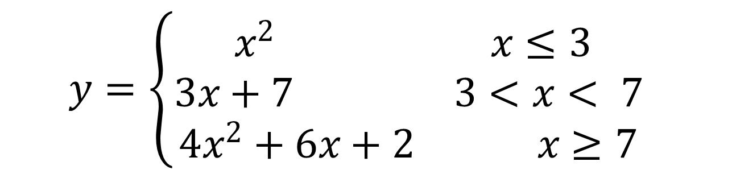
案 例
有下列分段函数，利用switch结构实现函数值得计算。

Slide 68

代 码
#include<stdio.h>
void main() { float x,y;
int flag;
printf("请输入x:");
scanf("%f",&x);
flag=1*(x<=3)+2*(x>3&&x<7)+3*(x>=7);
switch(flag)
{ case 1：y=x*x;break;
case 2: y=3*x+7;break;
case 3: y=4*x*x+6*x+2; }
printf(“x=%f,y=%f”,x,y);
}

